Slide 1


Professores:
Celso Giusti
Daniel Manoel Filho
Marlon Palata Fanger Rodrigues
FIREWALL

Slide 2




Definição
O que é um Firewall?
Um firewall é um sistema de segurança de rede que controla o tráfego de entrada e saída com base em regras de segurança predefinidas.
Ele funciona como uma barreira entre uma rede confiável (como uma rede interna corporativa) e uma rede não confiável (como a internet), ajudando a bloquear acessos indesejados e possíveis ameaças.

Slide 3
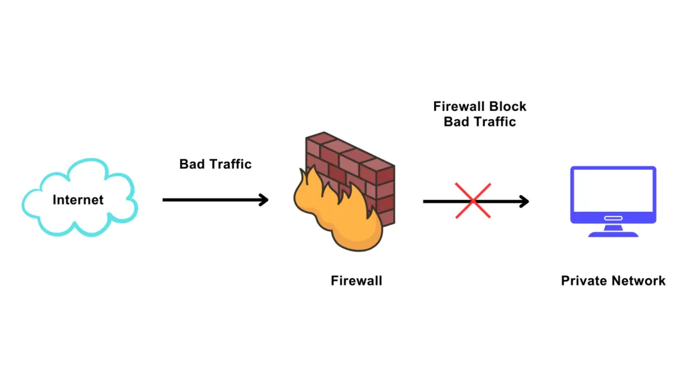
Definição
Exemplo de Funcionamento

Slide 4
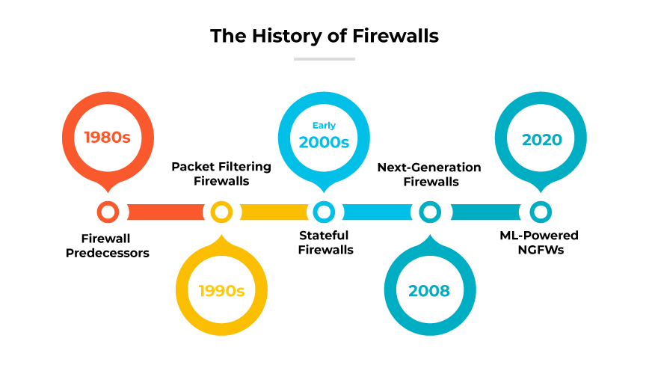
Definição
História do Firewall
A ideia surgiu no final dos anos 80 quando a internet começou a crescer, e as empresas começaram a se conectar. E logo surgiu a preocupação: “Como proteger nossos sistemas?”
Após isso as empresas começaram a criar e expandir soluções que iremos ver agora.

Slide 5
Definição
Firewall com Filtragem de Pacotes
Durante a década de 90 surgiu a primeira geração de Firewalls, os Packet Filtering Firewalls. A principal característica desse tipo de firewall é a inspeção de pacotes de forma individual, onde.
Ele avalia os pacotes com base em regras predefinidas que consideram endereços de IP de origem e destino, números de porta e o protocolo utilizado, como TCP ou UDP.
O processo era semelhante ao processo de entrega de encomendas, onde é verificado apenas o endereço do pacote, e não o conteúdo.
Notes:
Por não verificar o conteúdo esse tipo de firewall possuia algumas brechas, pois ataques modernos que contém o conteúdo malicioso DENTRO do pacote, acabariam passando pela barreira. Além disso esse tipo de firewall não possui estado, então não consegue lembrar se os pacotes estã vindo de uma conexão já estabelecida ou legitima

Slide 6
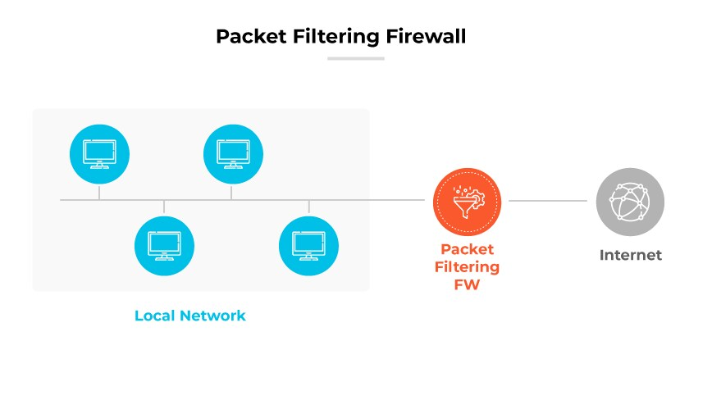
Definição
Firewall com Filtragem de Pacotes

Slide 7
Definição
Firewall com Estado
No ínicio dos anos 2000 surgiram os firewalls de segunda geração, que possuem estado.
Eles trouxeram uma grande evolução em relação a primeira geração, sendo capaz de monitorar o estado das conexões ativas e determinando o contexto do tráfego de rede.
O conceito principal desse tipo de firewall é baseava-se em que nem todos os pacotes são entidades independentes; muitos fazem parte de uma comunicação maior entre hosts.
Notes:
Ao manter a consciência do contexto, os firewalls com estado podiam tomar decisões mais informadas sobre quais pacotes permitir ou negar. Eles avaliavam não apenas o pacote em si, mas também sua relação com pacotes anteriores na mesma sessão. Isso era análogo a compreender não apenas frases, mas toda a conversação em um diálogo.

Slide 8
Definição
Firewall com Estado
Os firewall com estado são capazes de rastrear o estado das conexões de rede (como fluxos TCP ou comunicação UDP) mantendo uma tabela de estados.
Essa tabela registra todas as conexões em andamento e podia verificar se um pacote recebido fazia parte de uma sessão estabelecida.

Slide 9
Definição
Firewall de Aplicação
Ainda em 2000, surgiu o Firewall de Aplicação. Com a crescente necessidade de segurança em nível de aplicação devido ao aumento de ataques sofisticados baseados na WEB.
Eles aprimoraram o Firewall de Estado com recursos adicionais para analisar e filtrar o tráfego com base nos dados da aplicação , levando à criação dos sistemas de Gerenciamento Unificado de Ameaças (UTM).

Slide 10
Definição
UTM
Os UTMs combinavam uma série de recursos do firewal com antívirus de gateway, detecção de intrusão e filtragem de spam
A inspeção de pacotes com estado dos UTMs permitia o tráfego de entrada e saída na rede, enquanto um proxy web filtrava o conteúdo e fazia a varredura com serviços antivírus.
Um sistema de prevenção de intrusão (IPS) separado detectava e bloqueava tráfego malicioso..

Slide 11
Definição
Firewall de Próxima Geração
Em 2008 a Palo Alto Networks lançou o primeiro firewall de próxima geração (NGFW) do setor.
Nessa nova era na segurança os firewall não se limitavam mais a filtrar portas e endereços de IP, mas também eram capazes de realizar inspeções mais profundas para tomada de decisões.
Os NGFWs introduziram sistemas integrados de prevenção de intrusão (IPS), visibilidade completa da pilha e a capacidade de aplicar políticas de segurança com base em aplicativos, usuários e conteúdo.

Slide 12
Definição
Firewall de Hardware
Os roteadores domésticos modernos (como TP-Link, D-Link, Intelbras, etc.) normalmente já vêm com um firewall embutido, que faz o que chamamos de filtragem de pacotes. Isso funciona de forma parecida com o firewall "packet filtering" que vimos antes.

Slide 13
Definição
Firewall Nativo do SO
Um firewall nativo de sistema operacional é um software de segurança integrado diretamente ao sistema operacional (SO) de um computador ou dispositivo.
Sua principal função é monitorar e controlar o tráfego de rede de entrada e saída, com base em um conjunto predefinido de regras de segurança.

Slide 14
Definição
Aplicação do Firewall Windows
As principais aplicações do Windows Defender são:
Proteger o sistema contra acessos não autorizados;
Controlar quais programas podem se comunicar pela rede/internet
Definir restrições específicas para portas, endereços de IP, protocolos ou aplicativos;

Slide 15
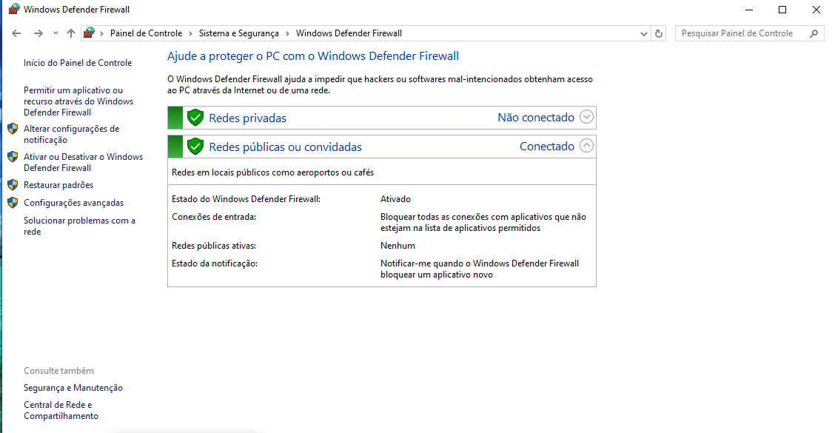
Definição
Windows Defender
Vamos conhecer um pouco mais sobre o Windows Defender.
Acessem o firewall pelo painel de controle do Windows ou digitando “Firewall” no menu iniciar..

Slide 16
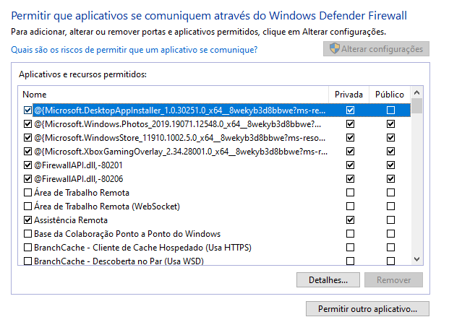
Definição
Windows Defender
Na primeira opção temos um local onde definimos se os aplicativos vão poder se comunicar com o Firewall do Windows. Normalmente isso é feito de forma automática quando usamos um aplicativo que vai utilizar a rede.

Slide 17
Definição
Configurações Avançadas
Passando para configurações avançadas podemos testar algumas coisas.
Aqui podemos definir manualmente regras de entrada e saída.
Regras de Entrada: Controlam o tráfego que chega no computador.
Exemplo: Autorizar ou bloquear conexões para um servidor de jogo que você está hospedando.
Regras de Saída: Controlam o tráfego que sai do computador.
Exemplo: Bloquear um navegador de acessar a internet

Slide 18
Definição
Como funcionam as regras?
As regras do firewall podem ser definidas com base em:
Programa (aplicativo): A regra se aplica a um software específico;
Porta: A regra se aplica a uma porta de comunicação, por exemplo permitir conexões na porta 80 (http);
Protocolos (TCP e UDP): As regras também podem especificar o tipo de protocolo de rede ou para ambos.

Slide 19
Definição
Vamos definir algumas regras!
Vamos criar regras de saída para testarmos na prática como funciona!
Primeiro vamos criar uma regra que irá bloquear o site do G1
A primeira coisa que precisamos fazer é abrir o prompt e utilizar o comando:
nslookup g1.globo.com.
Ele permite a consulta no servidor de nomes de dominio (DNS) e endereços de IP através da url.

Slide 20
Definição
Vamos definir algumas regras!
Agora vamos definir uma regra que vai nos impedir de realizar pings, bloqueando o protocolo ICMPv4 que é o responsável por transmitir mensagens de controle e identificar problemas de rede entre os dispositivos.
Agora vamos realizar o ping no mesmo IP que pegamos anteriormente.
Notes:
ICMPv4 - Ele serve para transmitir mensagens de controle entre dispositivos, como hosts e roteadores, com o objetivo de identificar problemas de rede, relatar erros e fornecer informações de status

Slide 21
Definição
Exercício
Para o exercício ligue duas máquinas virtuais, defina uma regra de entrada para uma das duas restringindo o protocolo ICMPv4, após definir esta regra tente realizar o ping da outra VM para que está restringida.
Não esqueça de verificar se a placa de rede está em modo bridge;
Ative a descoberta de rede;
Realize o ping para testar se está funcionando
Aplique a regra de entrada para um dos computadores
Notes:
ICMPv4 - Ele serve para transmitir mensagens de controle entre dispositivos, como hosts e roteadores, com o objetivo de identificar problemas de rede, relatar erros e fornecer informações de status

Slide 22

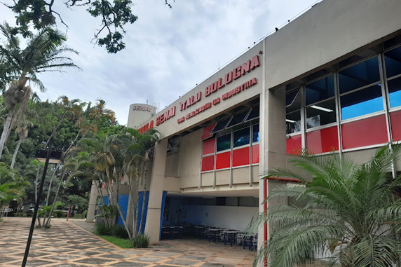
FOTO DA ESCOLA
ESCOLA SENAI ÍTALO BOLOGNA
Av. Goiás, 139
Telefone
(11) 2396-1999
Instagram
Facebok
@senai.itu
/senaisp.itu
Site
https://sp.senai.br/unidade/itu/

